Slide 1
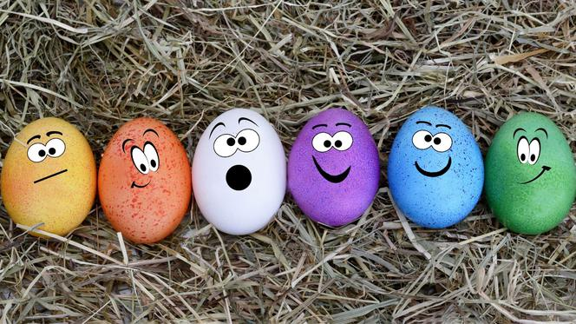
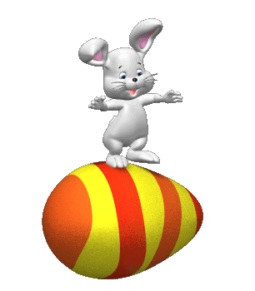
ŚWIĄT
WIELKANOCNYCH
RADOSNYCH
ZDROWYCH
SMACZNEGO JAJKA!

